Slide 2
সবাইকে
আজকের
পাঠে
স্বাগতম

Slide 3
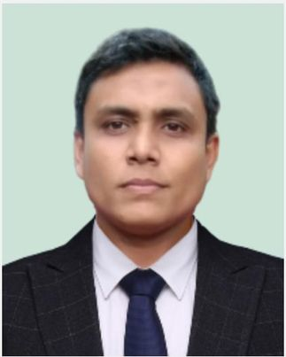
শিক্ষক পরিচিতি
মেহেদী হাসান রাজীব
সহকারি শিক্ষক
চর নীলক্ষি সরকারি প্রাথমিক বিদ্যালয়
কাপাসিয়া, গাজীপুর।
মোবাইলঃ ০১৯১৪৬৯৪৭৬৪
ইমেইলঃ mhrazib735@gmail.com

Slide 4
পাঠ পরিচিতি
আমার বই
প্রাক-প্রাথমিক শ্রেণি
বিষয়ঃগণিত
সংখ্যার ধারণা
২০

Slide 5
শিখন ফল
৫.১.৩ বাস্তব ও অর্ধবাস্তব উপকরণ গণনা করতে পারবে।
৫.১.৪ সংখ্যা প্রতীক সনাক্ত করতে পারবে।
৫.১.৯ ‘১-২০’ পর্যন্ত সংখ্যা লিখতে পারবে।

Slide 6
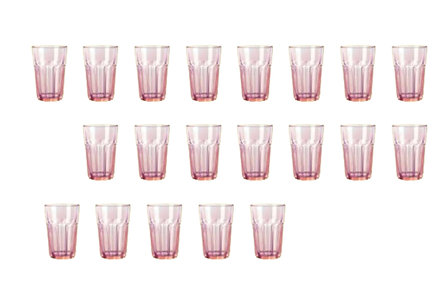
চল ছবি দেখে গণনা করি
১
৩
৪
২
৫
৬
৭
৮
৯
১০
১১
১২
১৩
১৪
১৫
১৯
২০
১৬
১৭
১৮
২০

Slide 7
সংখ্যা
২০

Slide 8
আমার বইয়ের ১৪৫ পৃষ্টা খোল
২০

Slide 9
এসো সংখ্যা ১৯ বোর্ডে অনুশীলন করি
২০

Slide 10
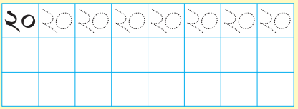
সংখ্যা লিখি
২০ | ২০ | ২০ | ২০ | ২০ | ২০ | ২০ | ২০
২০ | ২০ | ২০ | ২০ | ২০ | ২০ | ২০ | ২০
২০ | ২০ | ২০ | ২০ | ২০ | ২০ | ২০ | ২০

Slide 11
ধন্যবাদ
সবাইকে

